Slide 1
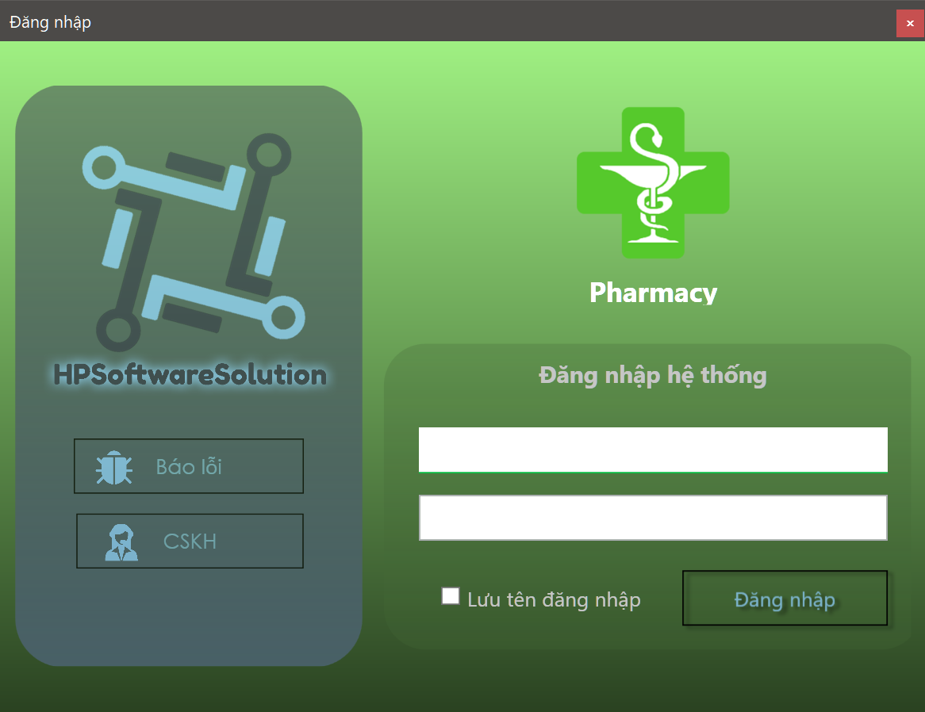
Màn hình đăng nhập

Slide 2
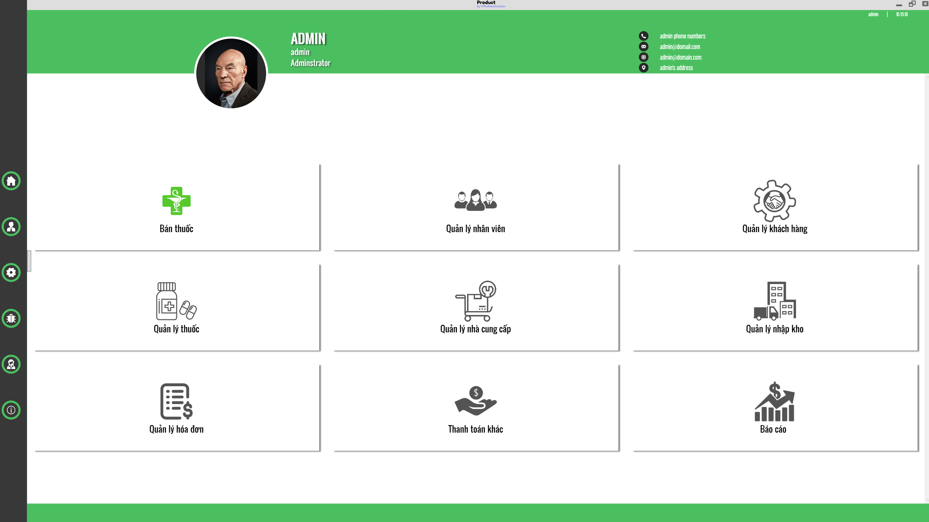
Màn hình chính

Slide 3
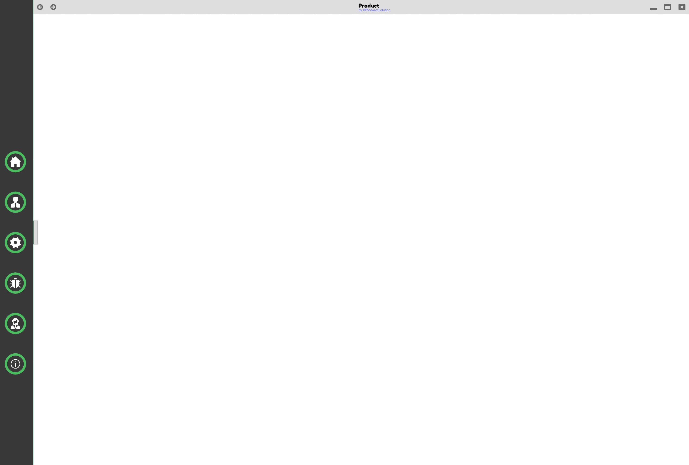


Màn hình Thông tin cá nhân / Tài khoản
Thông tin cá nhân
Họ Tên
Tên đăng nhập…
Ghi chú…
Thay đổi mật khẩu
(Để trống nếu không muốn đổi)
Họ Tên:*
Mật khẩu mới:
Địa chỉ:
Xác nhận mật khẩu:
Điện thoại:*
Email:
Trở lại
Lưu

Slide 4




Màn hình Quản lý nhân viên (Danh sách nhân viên)
Quản lý nhân viên
 | Họ Tên | Tên đăng nhập | Chức vụ | Số điện thoại
 | Họ tên | Tên đăng nhập | Quản lý | 0123456789
 | Họ tên 2 | Tên đăng nhập 2 | Nhân viên | 0234523464
+ Thêm mới

Slide 5
Màn hình Quản lý nhân viên (Thêm nhân viên mới)
Thêm nhân viên mới
Họ Tên
Tên đăng nhập…
Ghi chú…
Tên đăng nhập:*
Mật khẩu:*
Họ Tên:*
Xác nhận mật khẩu:*
Địa chỉ:
Chức vụ:*
Quản lý
Điện thoại:*
Email:
Trở lại
Lưu

Slide 6
Màn hình Quản lý nhân viên (Thay đổi thông tin nhân viên)
Thay đổi thông tin nhân viên
Họ Tên
Tên đăng nhập…
Ghi chú…
Thay đổi mật khẩu
(Để trống nếu không muốn đổi)
Tên đăng nhập:*
Mật khẩu:
Họ Tên:*
Xác nhận mật khẩu:
Địa chỉ:
Chức vụ:*
Nhân viên
Điện thoại:*
Email:
Trở lại
Lưu

Slide 7






Màn hình Quản lý thuốc (Danh sách thuốc)
Quản lý thuốc
Tìm kiếm:
☑ Dược liệu ☑ Cao đơn
 | Tên thuốc | Loại thuốc | Nhà cung cấp | Giá mua vào | Giá bán ra
 | Thuốc 1 | Dược liệu | Nhà cung cấp 1 | 10,000 | 25,000
 | Thuốc 2 | Cao đơn | Nhà cung cấp 2 | 3,000 | 8,500
Nhập từ Excel
In danh sách thuốc
+ Thêm mới

Slide 8
Màn hình Quản lý thuốc (Thêm thuốc mới)
Thêm thuốc mới
Tên thuốc
Loại thuốc
Mô tả…
Mã thuốc:*
Giá mua vào:*
Tên thuốc:*
Giá bán ra:*
Loại thuốc:*
Cao đơn
Ghi chú:
Đơn vị tính:*
Nhà cung cấp:*
Trở lại
Lưu

Slide 9
Màn hình Quản lý thuốc (Thêm thuốc mới)
Xem/Chỉnh sửa thông tin thuốc
Tên thuốc
Loại thuốc
Mô tả…
Mã thuốc:*
Giá mua vào:*
Tên thuốc:*
Giá bán ra:*
Loại thuốc:*
Cao đơn
Ghi chú:
Đơn vị tính:*
Nhà cung cấp:*
Thông tin kho:
Ngày nhập | Số lượng | Giá nhập
Trở lại
Lưu

Slide 10

Màn hình Quản lý thuốc (Khuyến mãi theo thuốc)
Khuyến mãi theo thuốc
Tên thuốc
Loại thuốc
Mô tả…
Khách hàng:*
Chiết khấu %:*
Ghi chú:
Tạo mới
Lưu
Danh sách khách hàng:
 | Họ Tên | Số điện thoại | Chiết khấu % | Ghi chú
 | Họ tên | 0123456789 | 10
 | Họ tên 2 | 0234523464 | 15
Trở lại

Slide 11


Màn hình Quản lý khách hàng (Danh sách)
Quản lý khách hàng
Tìm kiếm:
 | Họ Tên | Số điện thoại | Địa chỉ
 | Họ tên | 0123456789
 | Họ tên 2 | 0123456788
+ Thêm mới

Slide 12
Màn hình Thông tin khách hàng
Thông tin khách hàng
Họ Tên
Ghi chú…
Họ Tên:*
Điện thoại:*
Địa chỉ:
Ghi chú:
Trở lại
Lưu

Slide 13
Màn hình Lịch sử mua hàng
Lịch sử mua hàng
Họ Tên
Ghi chú…
Thời gian:
Lịch sử mua hàng:
Tổng cộng:
20/10/2020 19:30 Thành tiền: 300,000VND
10/10/2020 08:20 Thành tiền: 200,000VND
Thanh toán:
Ghi chú:
Nội dung:
Nội dung:
Thuốc A – 2 Hộp: 250,000VND
Xem hóa đơn
Xem công nợ
Trở lại

Slide 14
Màn hình Xem công nợ
Xem công nợ
Họ Tên
Ghi chú…
Thời gian | Phân loại | Thanh toán | Ghi chú
20/10/2020 19:30 | Trả | 250,000
10/10/2020 08:20 | Nợ | 500,000
Xem hóa đơn
Xem hóa đơn
Tổng nợ:
500,000
Đã thanh toán:
250,000
Còn lại:
250,000
In công nợ
Trở lại

Slide 15



Màn hình Quản lý nhập kho
Quản lý nhập kho
Tìm kiếm:
Từ:
Đến:
Thời gian | Nhà cung cấp | Danh sách thuốc | Thành tiền
20/10/2020 19:30 | Nhà cung cấp 1 | Thuốc 1 Thuốc 2 … | 10,000
12/10/2020 20:20 | Nhà cung cấp 2 | Thuốc 3 Thuốc 4 … | 3,000
Xem hóa đơn
Xem hóa đơn
+ Thêm mới

Slide 16

Màn hình Nhập kho
Nhập kho
Nhà cung cấp:*
Nhà cung cấp 1
Hình ảnh hóa đơn:
…
Ghi chú:
Danh sách thuốc nhập:*
Tìm kiếm:
Số lượng:
Đơn giá:
+
Tên thuốc | Đơn vị tính | Số lượng | Đơn giá | Thành tiền
Thuốc 1 | Viên | 2 | 1,000 | 2,000
Thuốc 2 | Hộp | 10 | 15,000 | 150,000
Tổng cộng:
152,000
Đã thanh toán:*
0
Còn lại:
152,000
Trở lại
Lưu

Slide 17
Màn hình Chỉnh sửa thông tin nhập kho
Chỉnh sửa thông tin nhập kho
Thời gian:
20/10/2020 19:30
Hình ảnh hóa đơn:
…
Nhà cung cấp:
Nhà cung cấp 1
Ghi chú:
Danh sách thuốc nhập:*
Tìm kiếm:
Số lượng:
Đơn giá:
+
Tên thuốc | Đơn vị tính | Số lượng | Đơn giá | Thành tiền
Thuốc 1 | Viên | 2 | 1,000 | 2,000
Thuốc 2 | Hộp | 10 | 15,000 | 150,000
Tổng cộng:
152,000
Đã thanh toán:*
0
Còn lại:
152,000
Trở lại
Lưu

Slide 18
Màn hình Thông tin nhập kho
Thông tin nhập kho
Thời gian:
20/10/2020 19:30
Hình ảnh hóa đơn:
Xem hóa đơn
Nhà cung cấp:
Nhà cung cấp 1
Ghi chú:
Danh sách thuốc nhập:
Tên thuốc | Đơn vị tính | Số lượng | Đơn giá | Thành tiền
Thuốc 1 | Viên | 2 | 1,000 | 2,000
Thuốc 2 | Hộp | 10 | 15,000 | 150,000
Tổng cộng:
152,000
Đã thanh toán:*
0
Còn lại:
152,000
Trở lại

Slide 19

Màn hình Quản lý nhà cung cấp
Quản lý nhà cung cấp
Tìm kiếm:
Tên NCC | Số điện thoại | Email | Địa chỉ
Nhà cung cấp 1 | 0123456789 | ncc1@mail.com | 123 abc
Nhà cung cấp 2 | 0123456782 | ncc2@mail.com | 456 xyz
+ Thêm mới

Slide 20
Màn hình Thông tin nhà cung cấp
Thông tin nhà cung cấp
Nhà cung cấp 1
Ghi chú…
Tên:*
Địa chỉ:
Điện thoại:*
Ghi chú:
Email:
Trở lại
Lưu

Slide 21
Màn hình Lịch sử mua hàng
Lịch sử nhập kho
Nhà cung cấp 1
Ghi chú…
Thời gian:
Lịch sử nhập kho:
Tổng cộng:
20/10/2020 19:30 Thành tiền: 300,000VND
10/10/2020 08:20 Thành tiền: 200,000VND
Thanh toán:
Ghi chú:
Nội dung:
Thuốc A – 2 Hộp: 250,000VND
Xem hóa đơn
Xem công nợ
Trở lại

Slide 22
Màn hình Xem công nợ
Xem công nợ
Nhà cung cấp 1
Ghi chú…
Thời gian | Phân loại | Thanh toán | Ghi chú
20/10/2020 19:30 | Trả | 250,000
10/10/2020 08:20 | Nợ | 500,000
Xem hóa đơn
Xem hóa đơn
Tổng nợ:
500,000
Đã thanh toán:
250,000
Còn lại:
250,000
In công nợ
Trở lại

Slide 23


Màn hình Bán thuốc
Bán thuốc
Khách hàng:
Tên:*
Điện thoại:*
Địa chỉ:
Hóa đơn:
Nhập thuốc vào hóa đơn:
Tên thuốc:
Số lượng:
+
Tên thuốc | ĐVT | Số lượng | Đơn giá | Chiết khấu % | Thành tiền
Thuốc 1 | Viên | 2 | 1,000 | 10 | 1,800
Thuốc 2 | Hộp | 2 | 11,000 | 0 | 22,000
Ghi chú:
Thành tiền:
23,800
Đã trả:*
23,800
Công nợ:
250,000
Còn lại:
250,000
Tổng cộng:
273,800
Tạo mới
Lưu & Xuất hóa đơn

Slide 24

Màn hình Quản lý hóa đơn
Quản lý hóa đơn
Tìm kiếm:
Từ:
Đến:
Thời gian | Khách hàng | Danh sách thuốc | Thành tiền
20/10/2020 19:30 | Khách hang A | Thuốc 1 Thuốc 2 … | 10,000
12/10/2020 20:20 | Khách hang B | Thuốc 3 Thuốc 4 … | 3,000
Xem hóa đơn
Xem hóa đơn

Slide 25
Màn hình Chỉnh sửa hóa đơn
Chỉnh sửa hóa đơn
Thời gian:
20/10/2020 19:30
Khách hàng:
Tên:
Điện thoại:
Địa chỉ:
Hóa đơn:
Nhập thuốc vào hóa đơn:
Tên thuốc:
Số lượng:
+
Tên thuốc | ĐVT | Số lượng | Đơn giá | Chiết khấu % | Thành tiền
Thuốc 1 | Viên | 2 | 1,000 | 10 | 1,800
Thuốc 2 | Hộp | 2 | 11,000 | 0 | 22,000
Ghi chú:
Thành tiền:
23,800
Đã trả:*
23,800
Công nợ:
250,000
Còn lại:
250,000
Tổng cộng:
273,800

Slide 26

Màn hình Thanh toán khác
Thanh toán khác
Loại thanh toán:
Thu
Từ:
Đến:
Thời gian | Loại | Nội dung | Tổng tiền
20/10/2020 19:30 | Thu |  | 10,000
12/10/2020 20:20 | Chi |  | 3,000
Xem hóa đơn
Xem hóa đơn
+ Thêm mới

Slide 27
Màn hình Thanh toán khác
Thông tin thanh toán
Thời gian:*
Loại thanh toán:*
Thu
Nội dung:*
Tổng tiền:*
Hình ảnh hóa đơn:
…
Quay lại
Lưu

Slide 28





Màn hình cài đặt

Cài đặt
tung.tn
12:30
Nguyễn Thanh Tùng
+84 383854090
Tùng Dany
TungThanh12@gmail.com
Kỹ sư phần mềm
tungthanh12.facebook.com
25 Phan Đình Phùng, Long Biên, Hà Nội
Cỡ chữ:
Ngôn ngữ:
Tiếng Việt
Màu sắc:
Giao diện:
Cơ bản
Quay lại
Lưu

Slide 29


Màn hình báo cáo
Báo cáo
Dữ liệu thống kê:
Doanh số
Lưu


Thống kê theo:
Tháng
Thống kê
In


Từ:
Đến:

Slide 30








tung.tn
12:30
Nguyễn Thanh Tùng
+84 383854090
Tùng Dany
TungThanh12@gmail.com
Kỹ sư phần mềm
tungthanh12.facebook.com
25 Phan Đình Phùng, Long Biên, Hà Nội
Thông tin cá nhân
Quản lý nhà thuốc
Quản lý nhân viên
Quản lý khách hàng
Quản lý nhập kho
Quản lý bán hàng
Báo cáo

